Slide 1

Presentación Etapa 1 Proyecto Capstone
Portafolio de Título Ingeniería en Informática

Slide 2
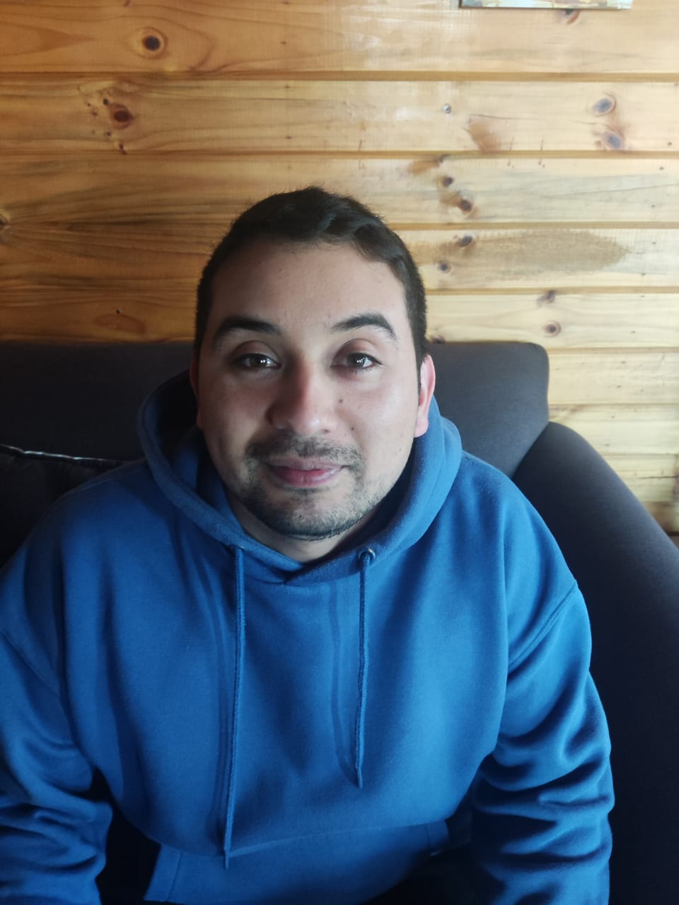
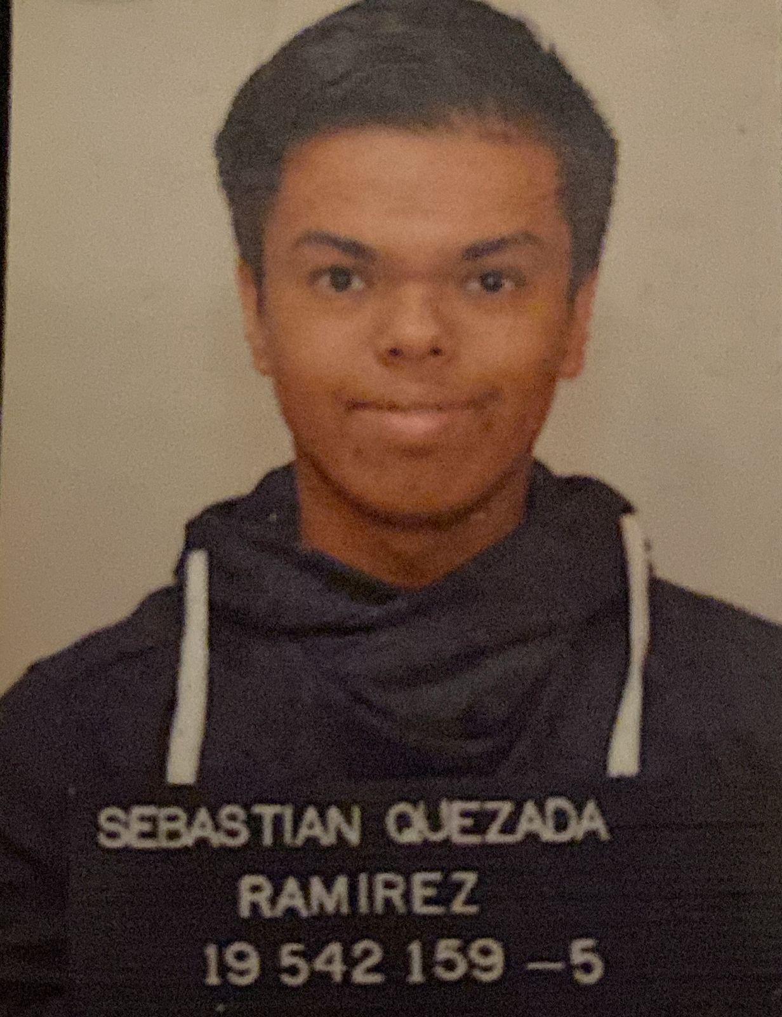
Integrantes Equipo de Trabajo​
Mayckel Zepeda
Sebastián Quezada

Slide 3








Contenidos a desarrollar
Problemática
Objetivo Proyecto
Alcance Proyecto
Tiempo Asociado
Competencias Asociadas
Solución Propuesta
Conclusión
Reflexiones

Slide 4

Problématica
El abandono de mascotas en Chile es un problema creciente, con miles de animales que terminan en la calle cada año. Esta situación dificulta enormemente la adopción y el cuidado integral de los animales, a pesar de los esfuerzos de rescatistas, fundaciones y clínicas veterinarias por ayudar a estos animales.

Slide 5




Objetivo del Proyecto
SOLUCIÓN TECNOLÓGICA INTEGRAL
DESARROLLAR UNA APLICACIÓN MÓVIL MULTIPLATAFORMA Y UNA PLATAFORMA WEB COMPLEMENTARIA.
FACILITAR ADOPCIÓN RESPONSABLE
CONECTAR RESCATISTAS, ADOPTANTES Y CLÍNICAS VETERINARIAS EN UN ECOSISTEMA DIGITAL CONFIABLE Y ACCESIBLE.

Slide 6



Alcance del Proyecto
APLICACIÓN MÓVIL (ANDROID/IOS)
PLATAFORMA WEB
MÓDULO VETERINARIO

Slide 7






Tiempo Asociado
Planificación del proyecto → 2 semanas
Diseño y creación de BD → 1 semana
Desarrollo de app móvil (frontend) → 4 semanas
Desarrollo backend y API → 4 semanas
Integración veterinaria → 2 semanas
Pruebas y validación → 2 semanas
Documentación e informe final → 2 semanas

Slide 8


Competencias Asociadas
Gestionar proyectos informáticos
Administrar recursos tecnológicos
Desarrollar soluciones tecnológicas
Diseñar y administrar bases de datos

Slide 9


Solución Propuesta
APLICACIÓN MÓVIL MULTIPLATAFORMA (ANDROID/IOS)
PLATAFORMA WEB COMPLEMENTARIA
MÓDULO VETERINARIO INTEGRADO
BASE DE DATOS CENTRALIZADA
METODOLOGÍA DE DESARROLLO ÁGIL (SCRUM)

Slide 10
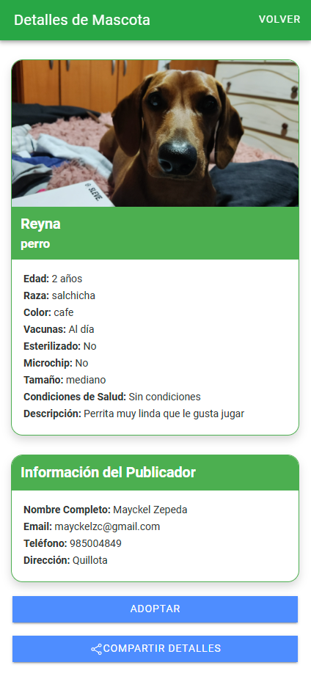
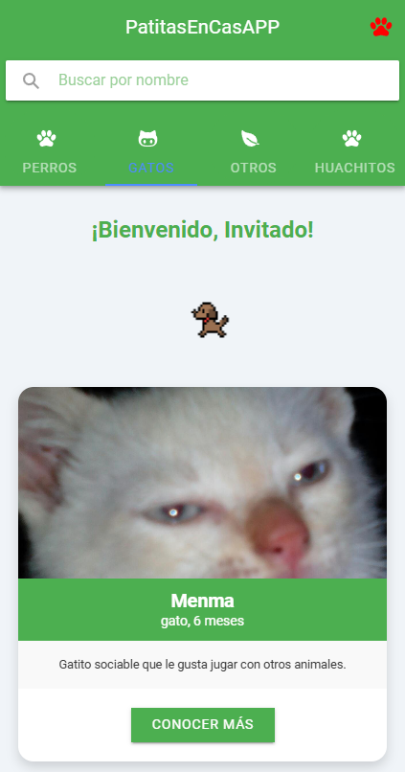
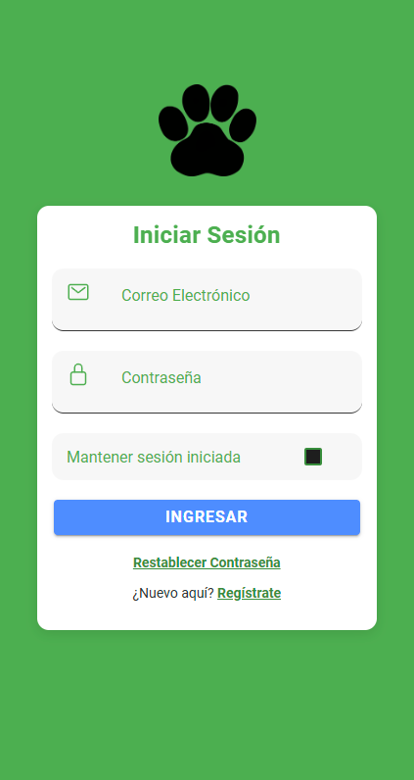
Mockup

Slide 11

Conclusión

Slide 12

Reflexiones

